Slide 1
Выбор материалов для прототипа сцинтилляционного детектора локальной поляриметрии SPD Beam-Beam Counter
REPORT
Научный руководитель:
Тетерин П. Е.
Студент М22-115
Захаров А. М.
ИЯФиТ
г. Москва, 2024

Slide 2
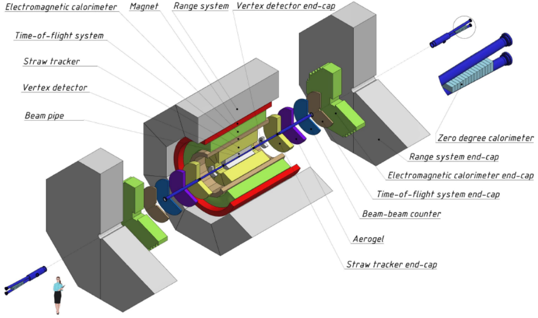
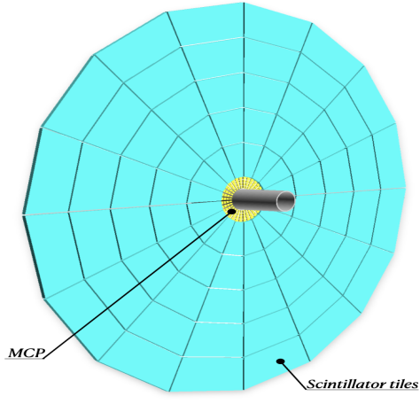
Экспериментальная установка
Spin Physics Detector (SPD) - эксперимент в NICA (ОИЯИ, Дубна), предназначенный для изучения спиновой структуры протона и дейтрона и других спиновых явлений, используя уникальную возможность работы с поляризованными пучками протонов и дейтронов при энергии столкновений до 27 ГэВ и светимости до 10³² см⁻² c⁻¹.
В поляризованных протон-протонных столкновениях данный эксперимент покроет кинематический разрыв между низкоэнергетическими измерениями в экспериментах ANKE-COSY и SATURNE, и высокоэнергетическими измерениями, полученными на БАК
Два торцевых детекторных колеса сцинтилляционных счетчиков Beam-Beam Counters (BBCs) планируется установить перед TOF системой установки SPD симметрично относительно точки взаимодействия.
Детектор будет состоять из внутренней и внешней частей: внутренние MCP и внешняя часть из быстрых сцинтилляционных тайлов.
Основными задачами Beam-Beam Counters являются:
Локальная поляриметрия в SPD, основанная на измерениях азимутальных асимметрий поляризованных протонных пучков;
Мониторинг столкновений пучков;
1

Slide 3
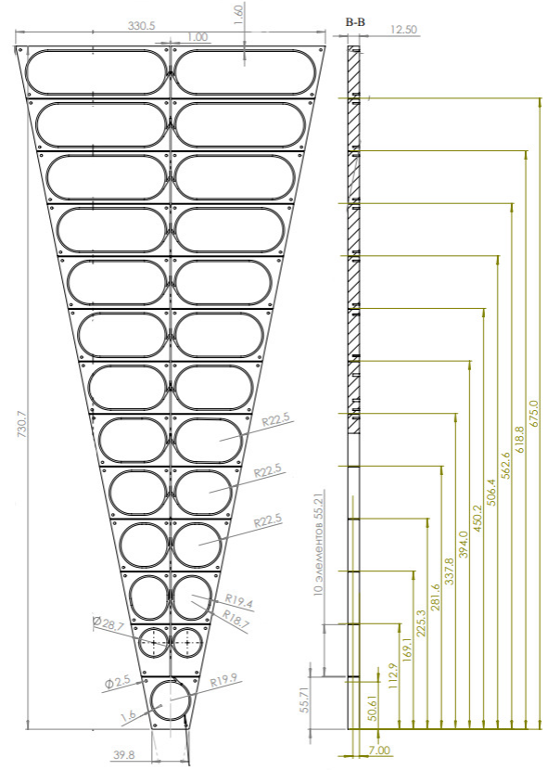
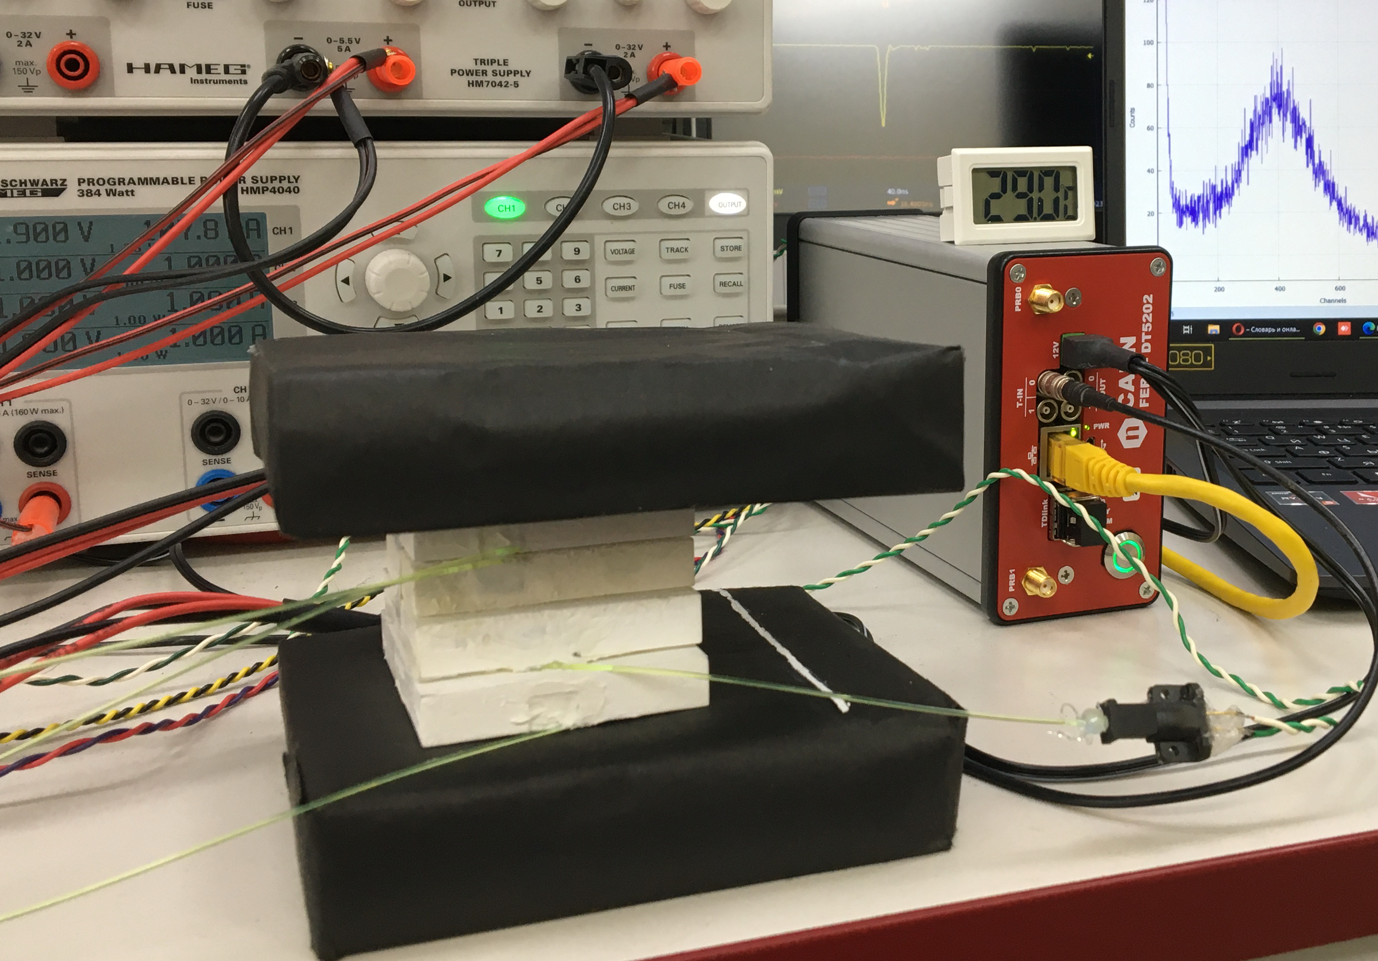
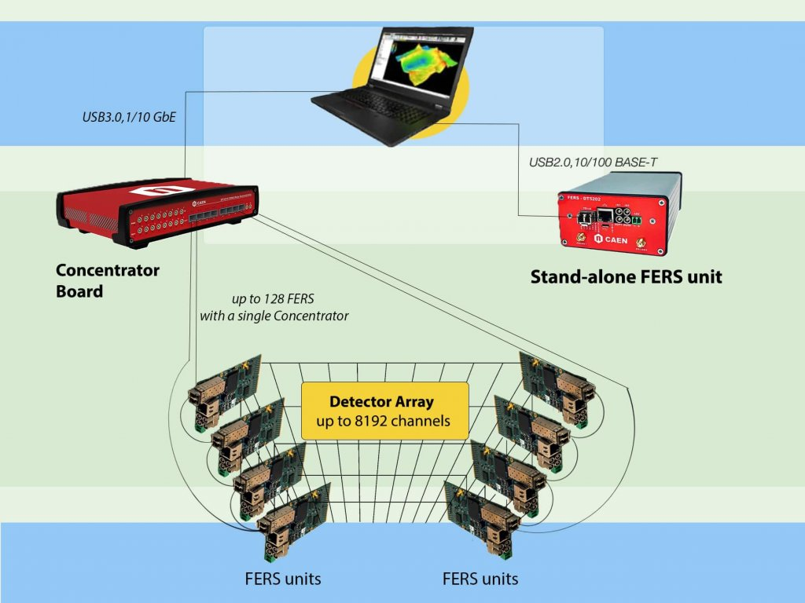
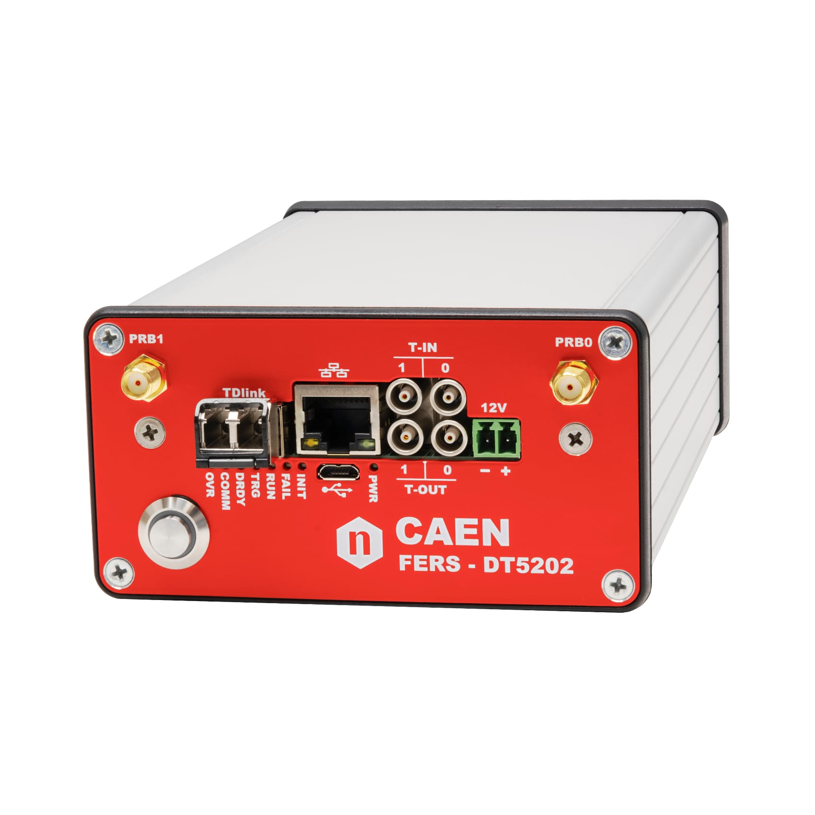
Экспериментальная установка
SPD BBC будет состоять из 16 секторов с 25 тайлами в каждом секторе в одном колесе. Каждый тайл представляет собой отдельный источник сигнала, считывающийся с помощью кремниевого фотоумножителя (SiPM), подключенного к оптоволокну WLS.
Количество каналов считывания наводит нас на использование FEE системы считывания CAEN FERS-5200, разработанной специально для больших массивов детекторов.
Каждая плата вмещает 64 канала и включает в себя FEE электронику, АЦП, триггерную логику, синхронизацию, локальную память и интерфейс считывания.
Для исследований на космическом излучении используется внешняя триггерная система, основанную на двух сцинтилляторах 10×10 см² со считывающими PMT Hamamatsu H10720-110 и временным разрешением ∼650 пс.
Концентратор DT5215 используется для возможности расширения количества каналов до 8192
2

Slide 4
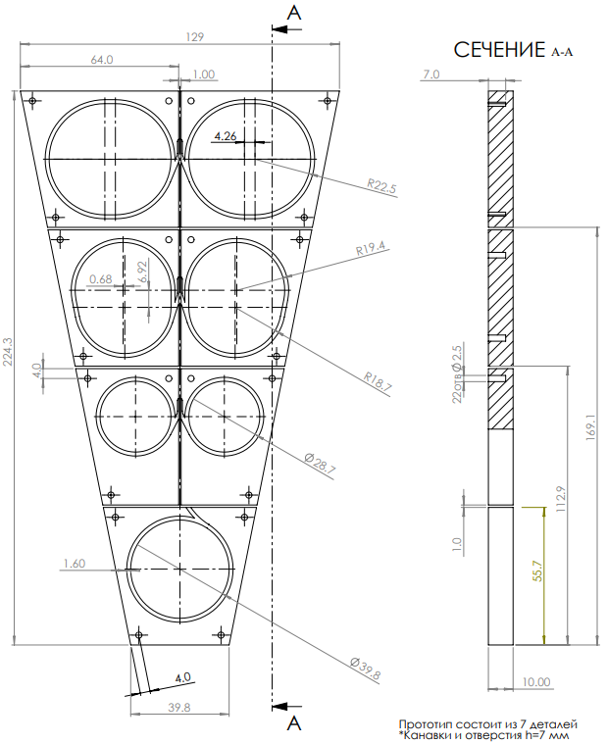
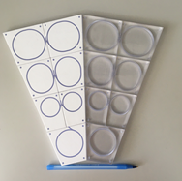
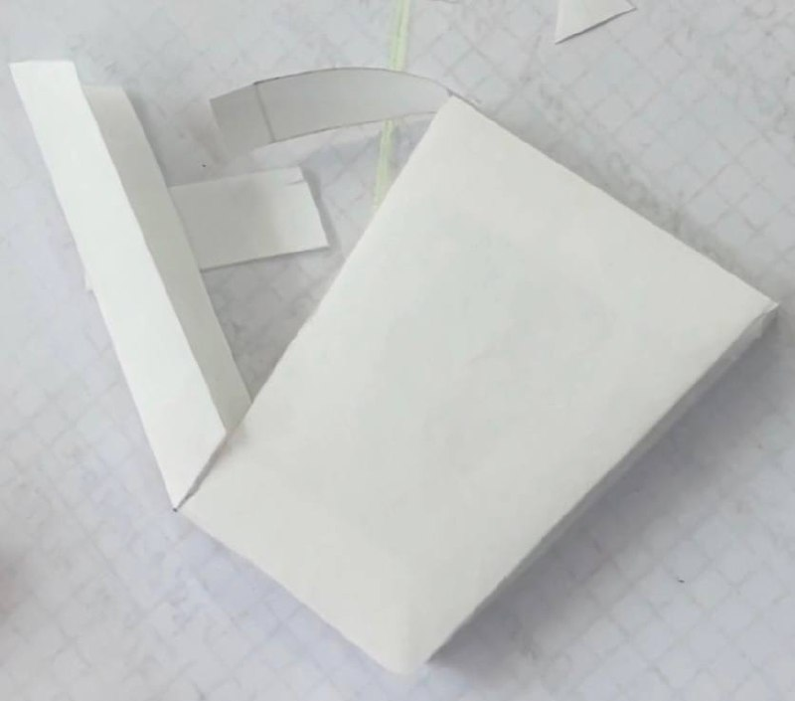
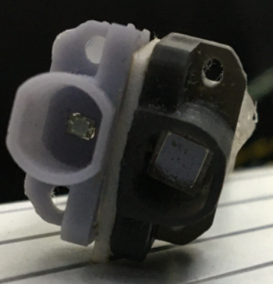
Выбор материала: общее
Row
3 (L;R)
2 (L;R)
1 (L;R)
central
Выбор материалов и тестирование различных композиций для прототипа сцинтилляционного детектора включает сравнения:
Покрытие сцинтиллятора: Матированный VS покрытый Tyvek
Оптический клей: СКТН МЕД VS ОК-72
Оптоволокно: Saint-Gobain Crystals VS Kuraray
SiPMs: 3x3 VS 1x1 mm²
Геометрия семи тайлового прототипа, используемого в данной работе
3

Slide 5
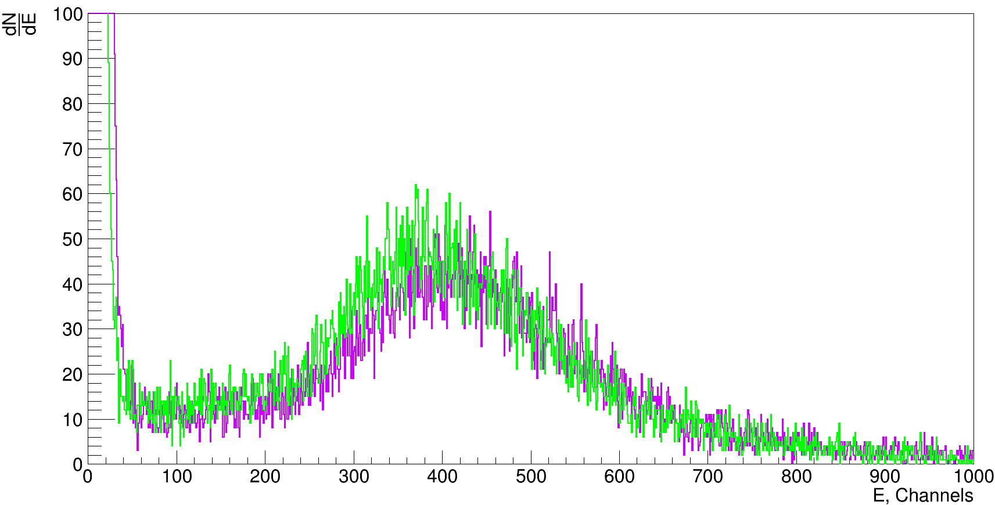
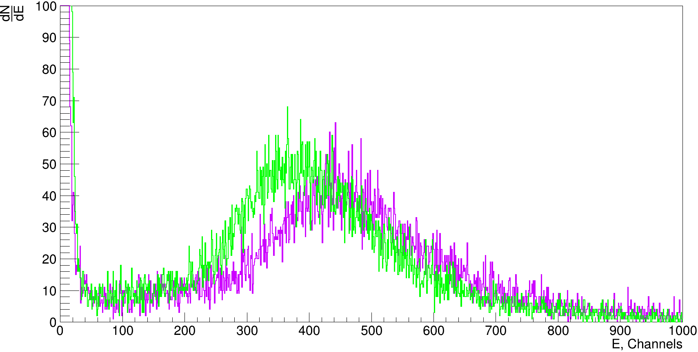
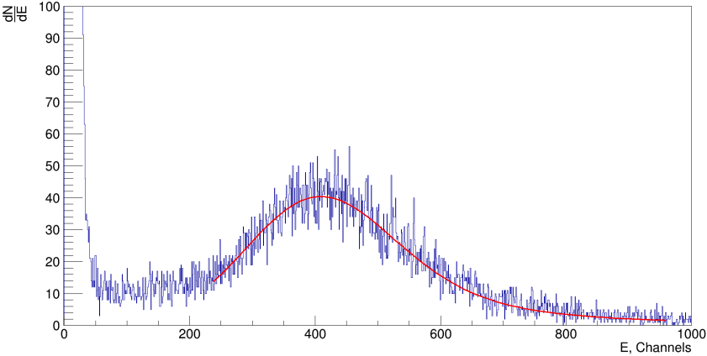
Выбор материала: матированный VS Tyvek
Row
3 (L;R)
2 (L;R)
1 (L;R)
central
a)
b)
Сравнение матированных (фиолетовый) и покрытых Tyvek (зеленый) тайлов для a) ряда 1 b) ряда 3
3x3 SensL SiPM
Fit Param-s | Row 1 Matted | Row 1 Tyvek | Row 3 Matted | Row 3 Tyvek
Mean, Channels | 372.9 | 346.7 | 406.9 | 348.3
Width, Channels | 28.5 | 30.0 | 30.3 | 27.5
Из-за более высокого значения положения пика (разница в положениях от 7% и до 15%), а также сравнительной простоты в условиях массового производства матированных тайлов по сравнению с Tyvek покрытием, вариант с матированными тайлами является более предпочтительным
Пример использования конволюции функций Гаусса и Ландау в качестве фитирующей
4

Slide 6
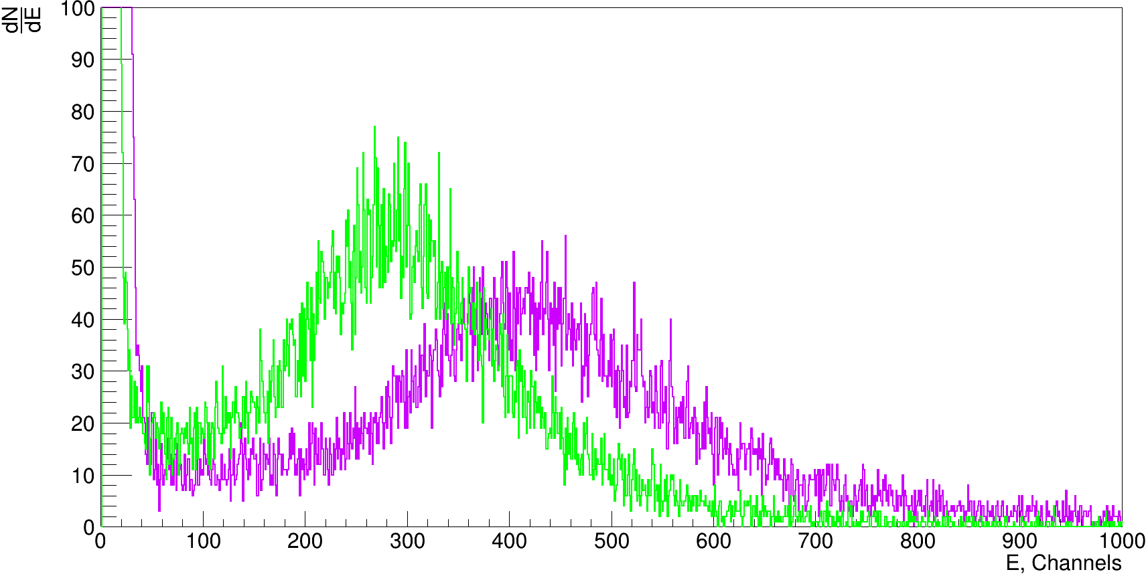
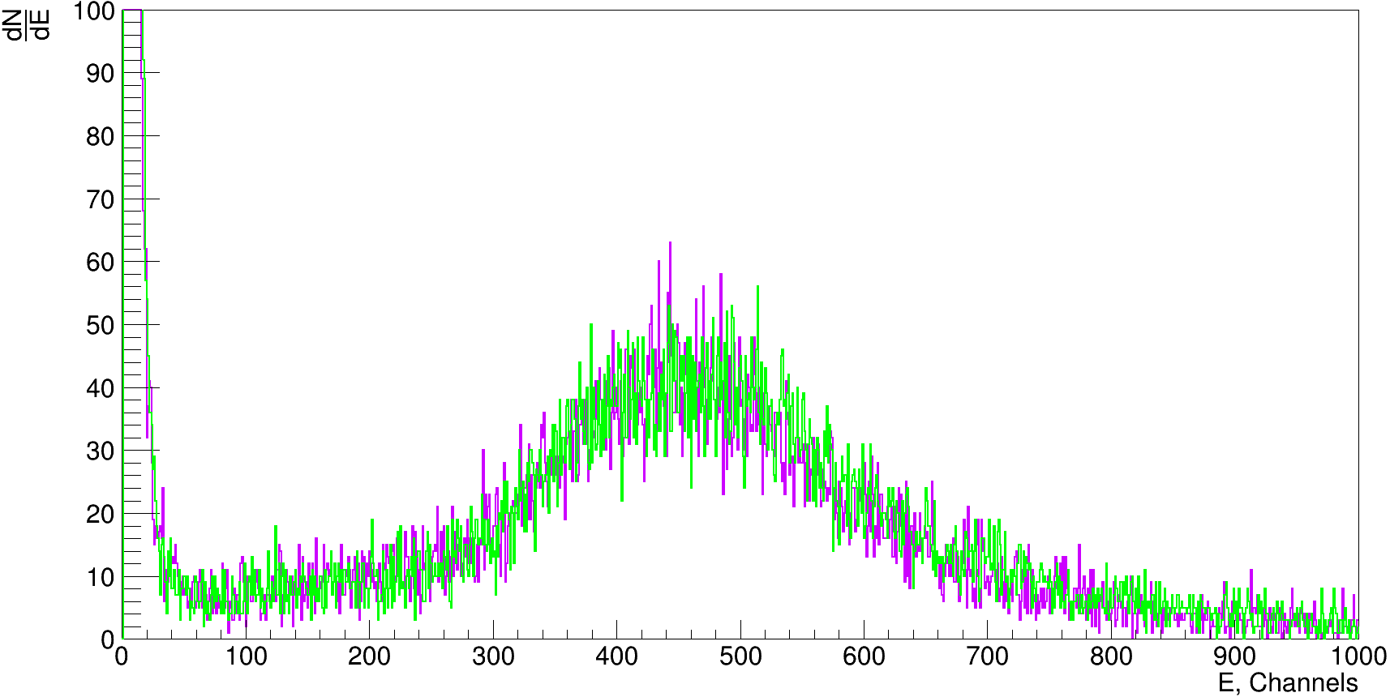
Выбор материала: СКТН МЕД Е VS ОК-72
Row
3 (L;R)
2 (L;R)
1 (L;R)
central
a)
b)
Сравнение оптических клеев СКТН (фиолетовый) и ОК-72 (зеленый) в тайлах ряда 1, 76.24/23.66 (а) и ряда 3, 70/30 в соотношении А и В (б)
3x3 SensL SiPM
Для исследования мы использовали матированные тайлы и различные составы компонентов А/В для клея OK-72: 76.24/23.66 (datasheet) и 70/30. Что касается СКТН, то в обоих случаях и для всех сравнений мы использовали одинаковое соотношение 100/3.2 (datasheet).
Fit Param-s | Row 1 CKTN | Row 1 OK-72 | Row 3 CKTN | Row 3 OK-72
Mean, Channels | 372.9 | 254.4 | 406.9 | 412.3
Width, Channels | 28.5 | 17.6 | 30.3 | 36.2
Небольшое различие в соотношении составов клея может критически влиять на светосбор. Для подтверждения гипотезы испытали составы 70/30, 76.24/23.66 и 80/20 ОК-72
5

Slide 7
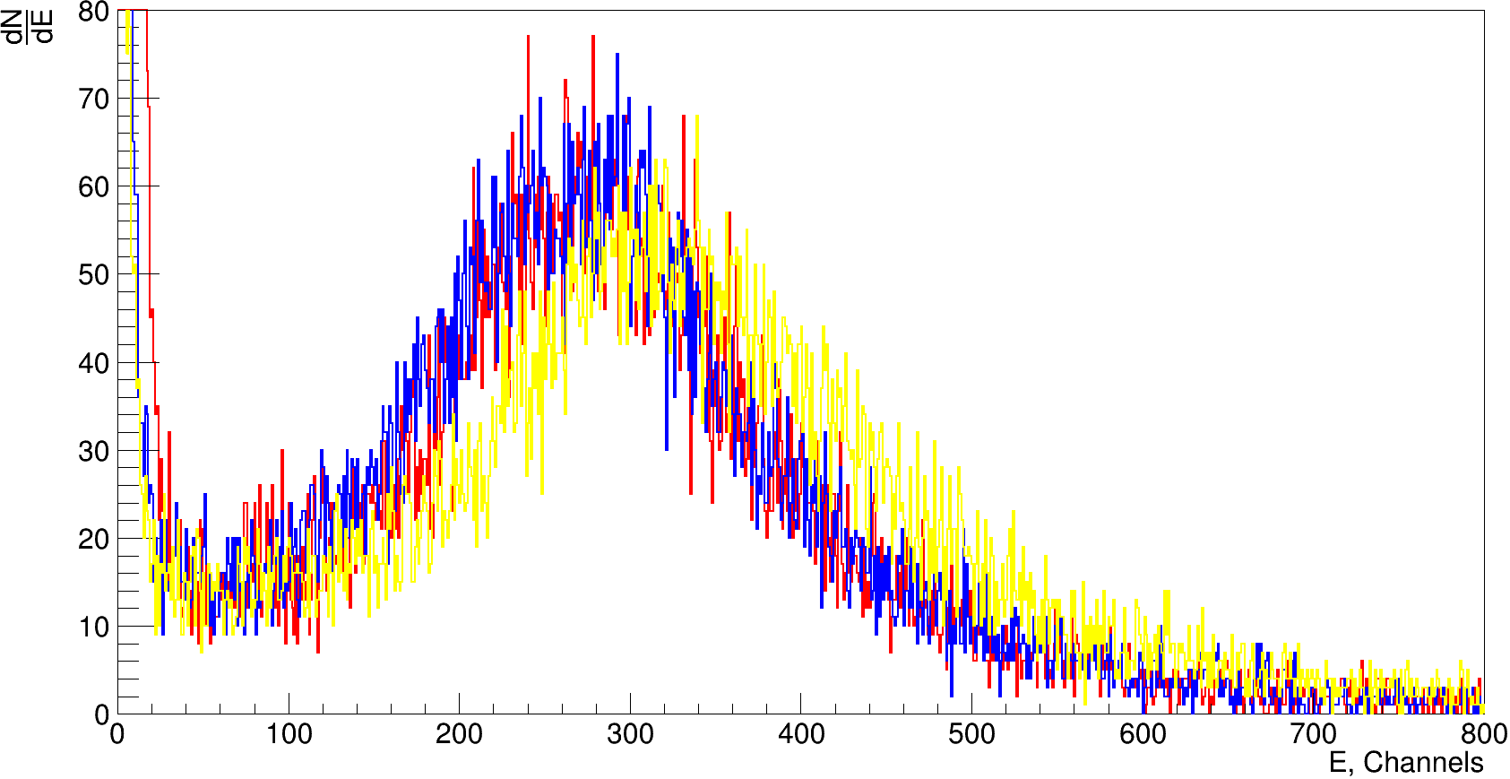
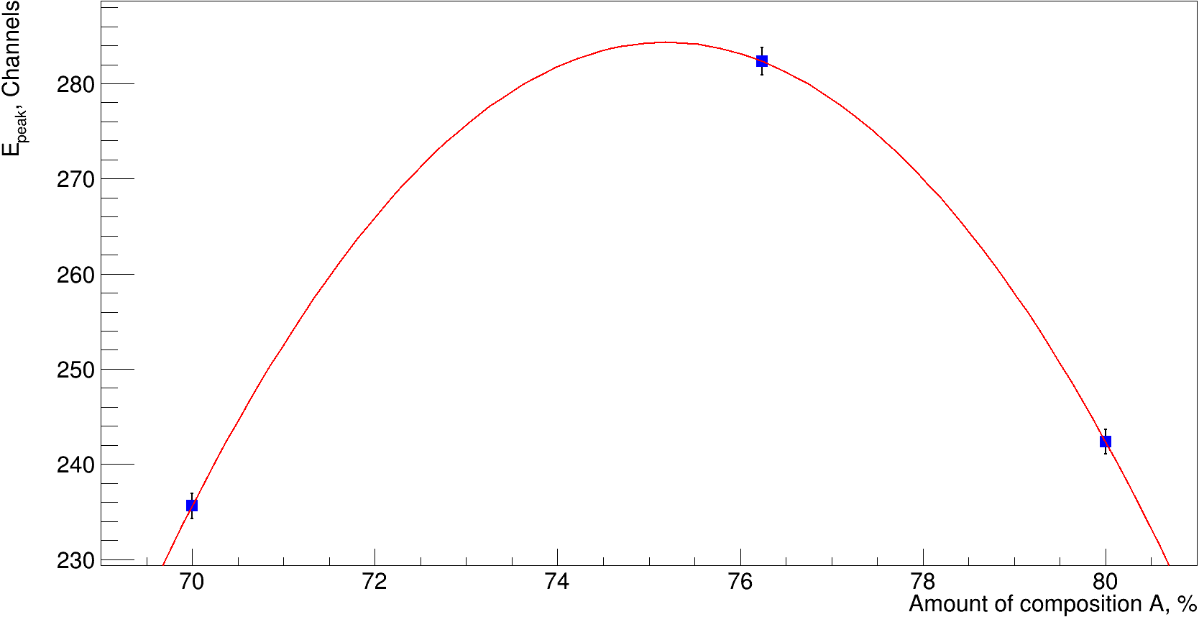
Выбор материала: СКТН МЕД Е VS ОК-72
Row
3 (L;R)
2 (L;R)
1 (L;R)
central
a)
b)
a) Сравнение составов ОК-72 А/В: 70/30 (синий), 76,24/23,66 (желтый) и 80/20 (красный);
b) Зависимость средней амплитуды от процентного содержания компонента А
1x1 SensL SiPM
По результатам исследования стало ясно, что среди протестированных смесей OK-72 наилучший результат показывает состав 76,24/23,66 (в соответствии с паспортными данными), однако соотношение компонентов не оказывает существенного влияния на светосбор.
Fit Param-s | 70/30 | 76.24/23.66 | 80/20
Mean, Channels | 237.8 | 284.4 | 242.7
Width, Channels | 22.1 | 26.0 | 20.4
Лучшее соотношение компонентов клея – 76.24/23.66 (datasheet)
Выбор оптического клея требует более детального исследования в будущем
6

Slide 8
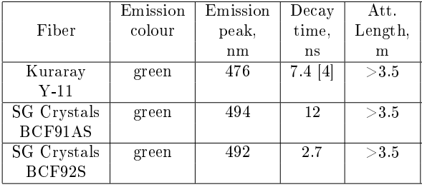
Выбор материала: сравнение WLS волокон
Мы сравнили волокна Saint-Gobain Crystals BCF91A, BCF92 и Kuraray Y-11. Все образцы были изготовлены с использованием СКТН МЕД. Исследование проводилось с тайлами третьего ряда.
Row
3 (L;R)
2 (L;R)
1 (L;R)
central
3x3 SensL SiPM
Сравнение BCF91AS (фиолетовый), BCF92S (желтый) и Y-11 (зеленый)
Fit Param-s | Saint-Gobain BCF92 | Saint-Gobain BCF91A | Kuraray Y-11
Mean, Channels | 402.3 | 481.9 | 596.3
Width, Channels | 24.7 | 35.2 | 43.5
Kuraray Y-11 собирает на ≈ 33% больше света, чем BCF92, и на ≈ 19% больше, чем BCF91A с использованием СКТН МЕД Е
7

Slide 9
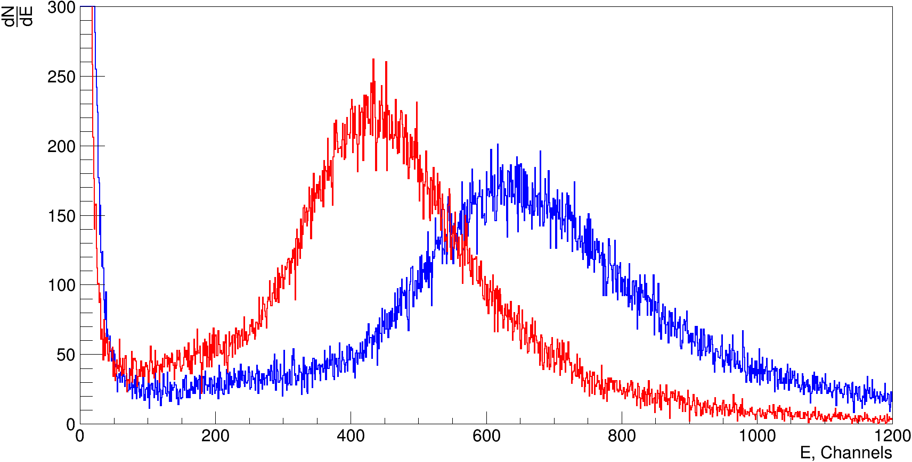
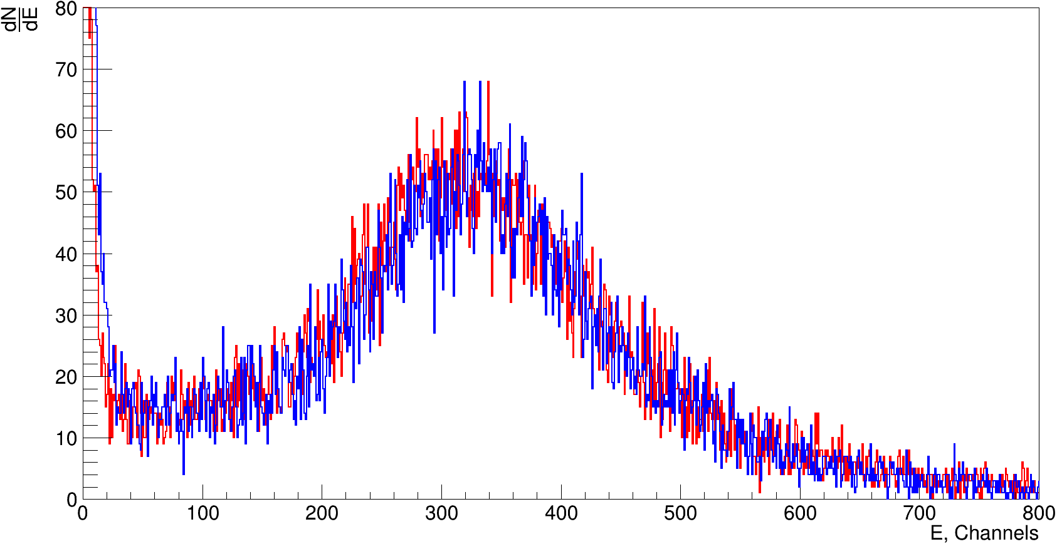
Выбор материала: сравнение WLS волокон
Мы сравнили волокна SG BCF92 (красным) и Kuraray Y-11 (синим) с использованием тайлов 2 и 3 ряда, а также:
а) СКТН МЕД марки E 100/3.2;
б) OK-72 с составом 76.24/23.66 В.
Row
3 (L;R)
2 (L;R)
1 (L;R)
central
1x1 SensL SiPM
a)
Fit Param-s | BCF92 CKTN R3 | Y-11 CKTN R3 | BCF92 OK-72 R2 | Y-11 OK-72 R2
Mean, Channels | 402.3 | 596.7 | 284.4 | 293.0
Width, Channels | 24.7 | 43.7 | 26.0 | 23.0
Так как волокно Kuraray Y-11 собирает больше света во всех исследуемых случаях, выбор Y-11 является наиболее целесообразным
b)
8

Slide 10
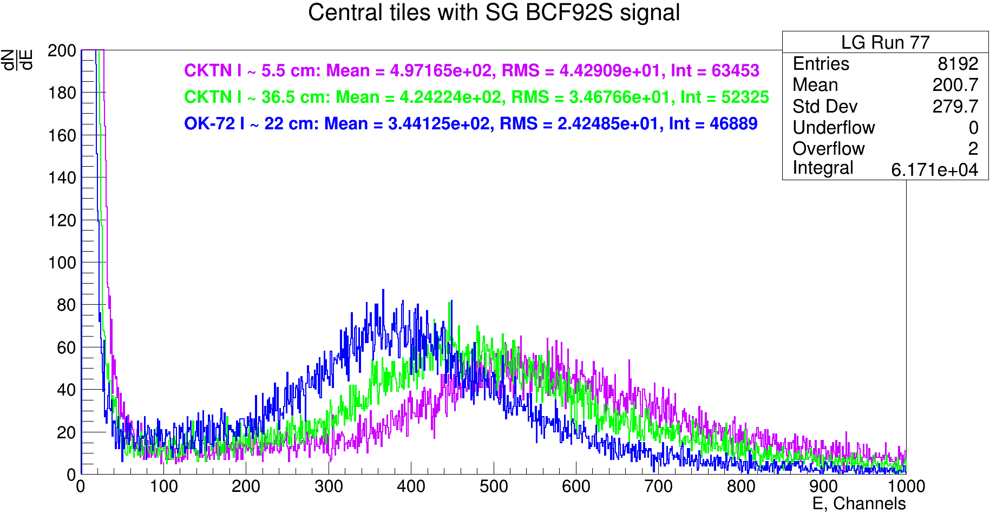
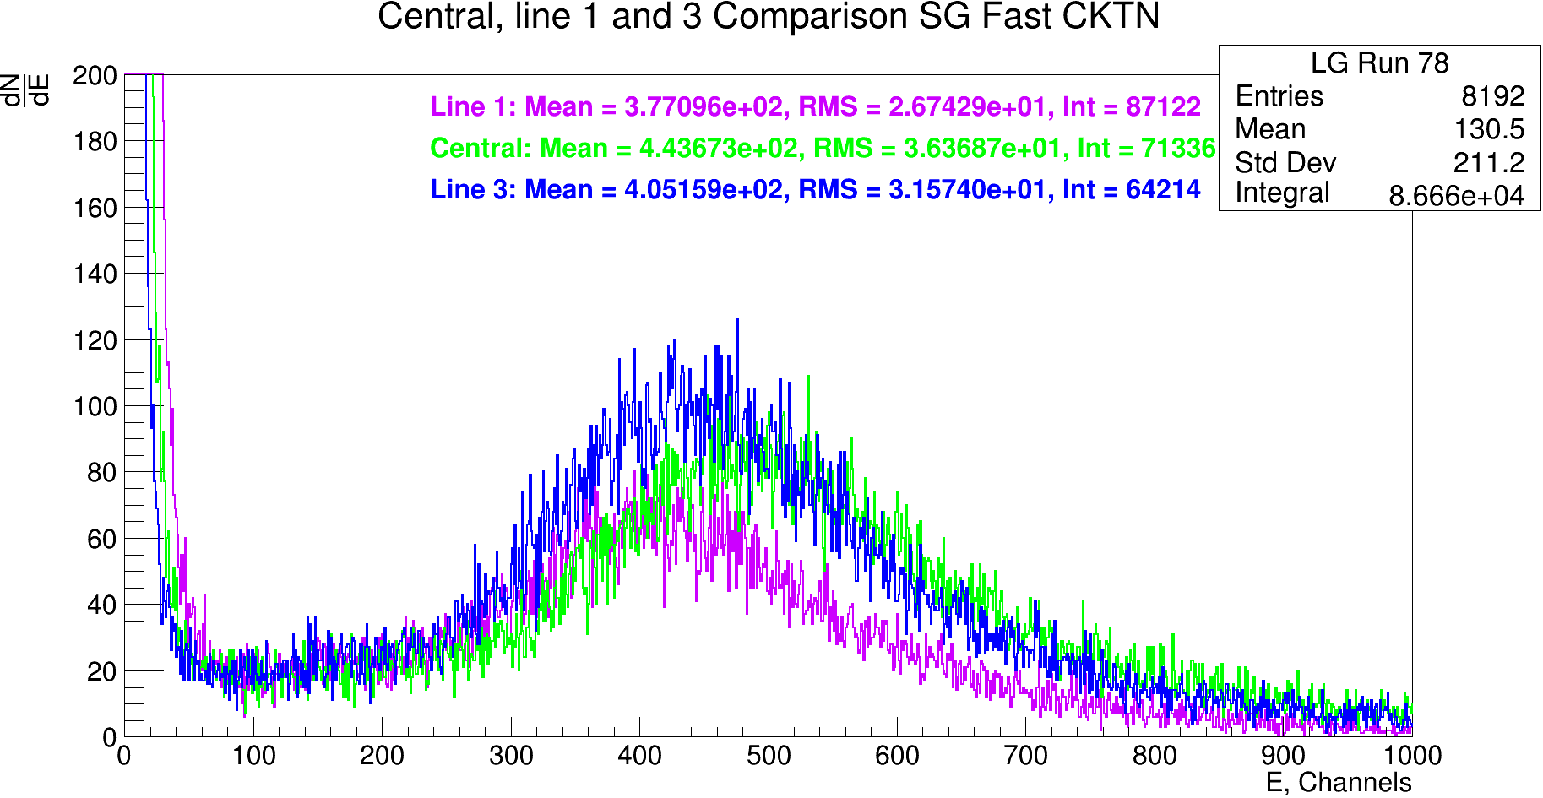
Дополнительно: разные длины волокон и геометрия
Row
3 (L;R)
2 (L;R)
1 (L;R)
a)
b)
central
a) Сигнал от центральных тайлов с различной длиной волокна и клеем, b) Сравнение ряда 1, 3 и центральных тайлов с СКТН и BCF92S
Экспериментально наблюдаем ослабление амплитуды сигнала с увеличением длины оптоволокна.
Амплитудные спектры тайлов разной геометрии имеют разное положение пика. Необходимо провести исследование зависимости положения пика от искривления волокна внутри тайла
9

Slide 11
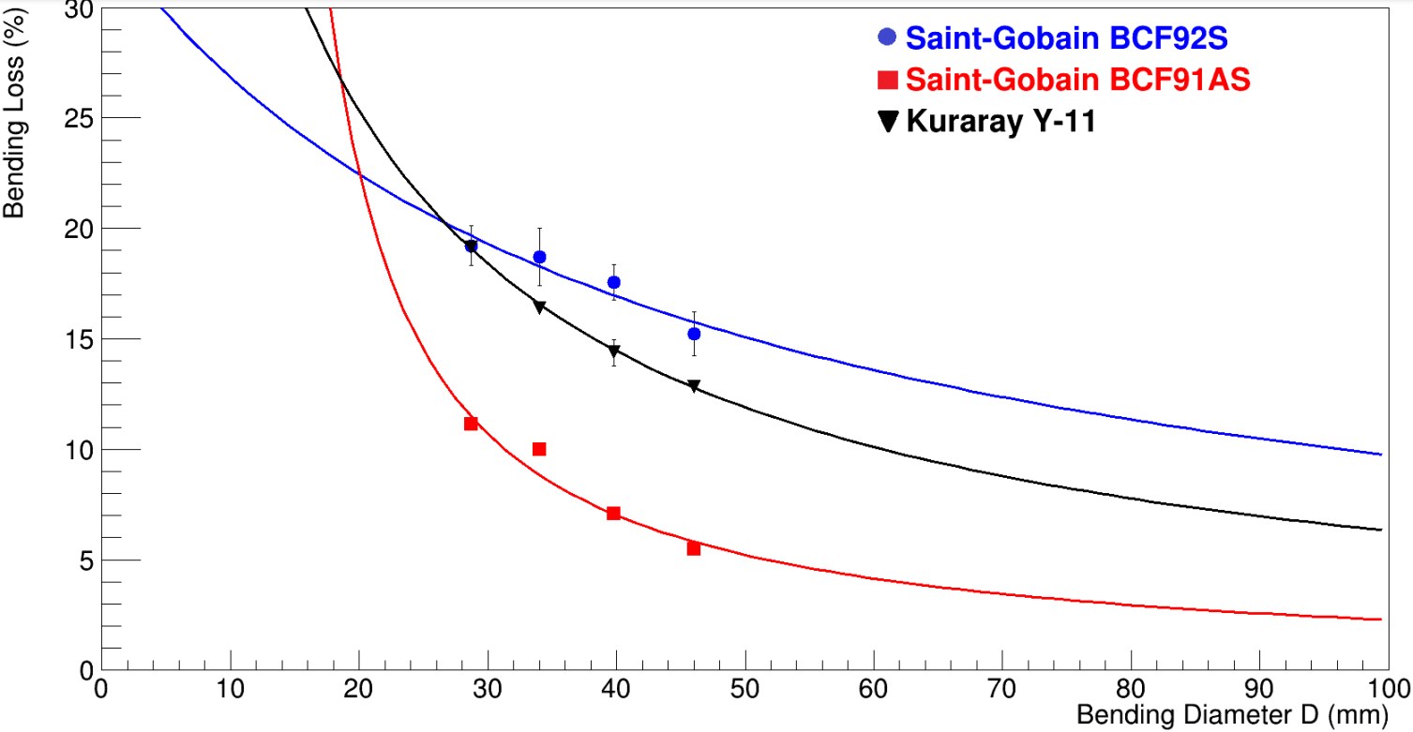
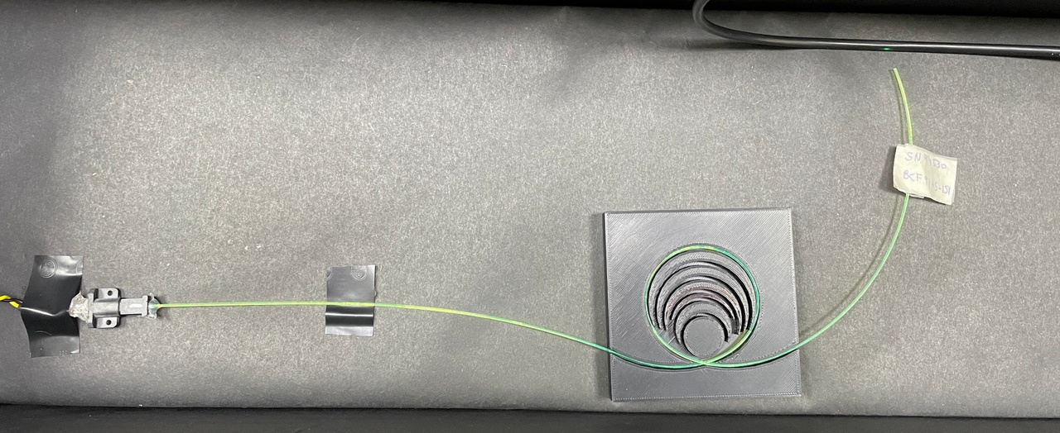
Дополнительно: разные длины волокон и геометрия
WLS Fiber | Difference in peak position between d1 and d4, %
SG BCF91A | 6.0
SG BCF92 | 4.7
Kuraray Y-11 | 8.5
Исследование потерь на изгиб не соответствует экспериментальным данным из технического паспорта Kuraray в случае волокна Y-11, однако подтверждает существование зависимости и оценивает приблизительные потери при одном обороте волокна
10

Slide 12
Заключение
В данной работе приводятся результаты испытания прототипа сцинтилляторного детектора и выбор материалов с помощью системы считывания CAEN FERS-5200
Проведено сравнение тайлов с матовым покрытием и покрытием Tyvek. Матированные тайлы оказались более эффективны по обоим параметрам: количеству отраженного света и практичности в терминах массового производства
Проведено сравнение оптических клеёв СКТН МЕД и ОК-72. Исследование влияния разных составов A/B на светосбор показало, что разница в соотношении A к B слабо влияет на светосбор, и доказало, что соотношение 76.24/23.66, указанное в техническом паспорте, является наиболее эффективным.
Проведено сравнение WLS волокон SG BCF91A, BCF92 и Kuraray Y-11. Оптоволокно Y-11 является более подходящими для наших целей во всех исследованиях, в том числе при использовании различных оптических клеев.
Было проведено исследование потерь на изгибе волокна. Исследование не соответствует экспериментальным данным из технического паспорта Kuraray в случае волокна Y-11. Также экспериментально наблюдалось ослабление амплитуды сигнала в исследованиях тайлов с различной длиной волокна.
XXV Baldin ISHEPP 18-23 Sep 2023: «Material selection of the SPD Beam-Beam Counter scintillation detector prototype», Author, paper is accepted for the contribution
AYSS-2023 30 Oct – 3 Nov 2023: «Tile detector congurations testing for the SPD Beam-Beam Counter prototype», Author, paper is accepted for the contribution
AYSS-2023 30 Oct – 3 Nov 2023: «The SPD Beam-Beam Counter scintillation detector prototype tests with FERS-5200 Front-End readout system», Co-author, paper is accepted for the contribution
XIX Workshop on HESP, DSPIN-23: «Development of the SPD Beam-Beam Counter scintillation detector prototype with FERS 5200 front-end readout system», Co-author

Slide 13
Спасибо за внимание!

Slide 14
BACK UP

Slide 15
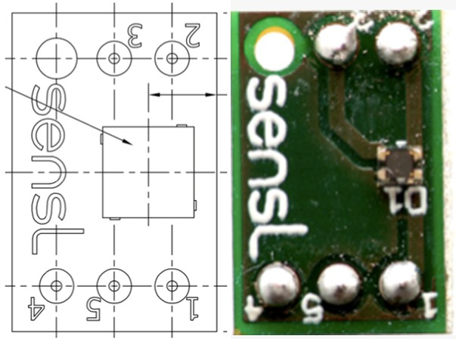
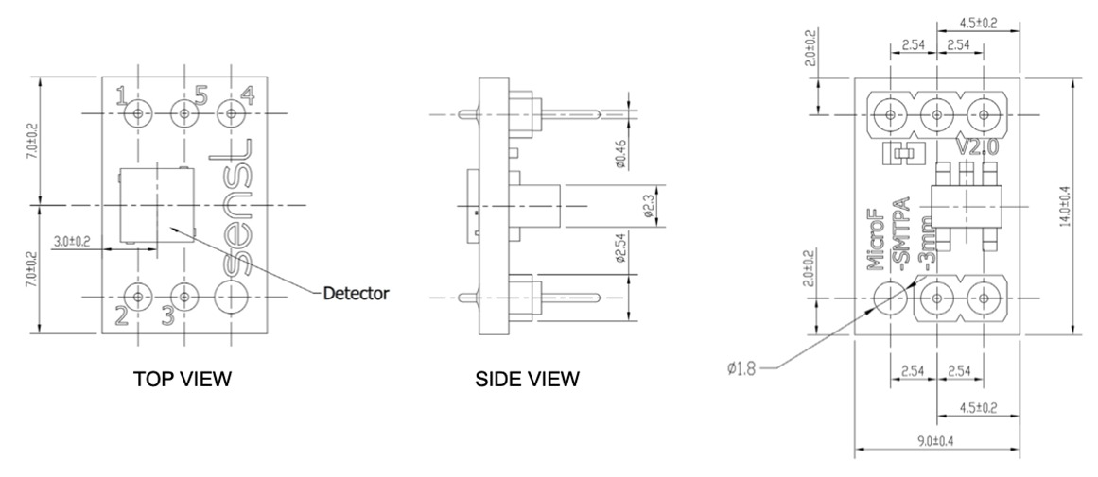
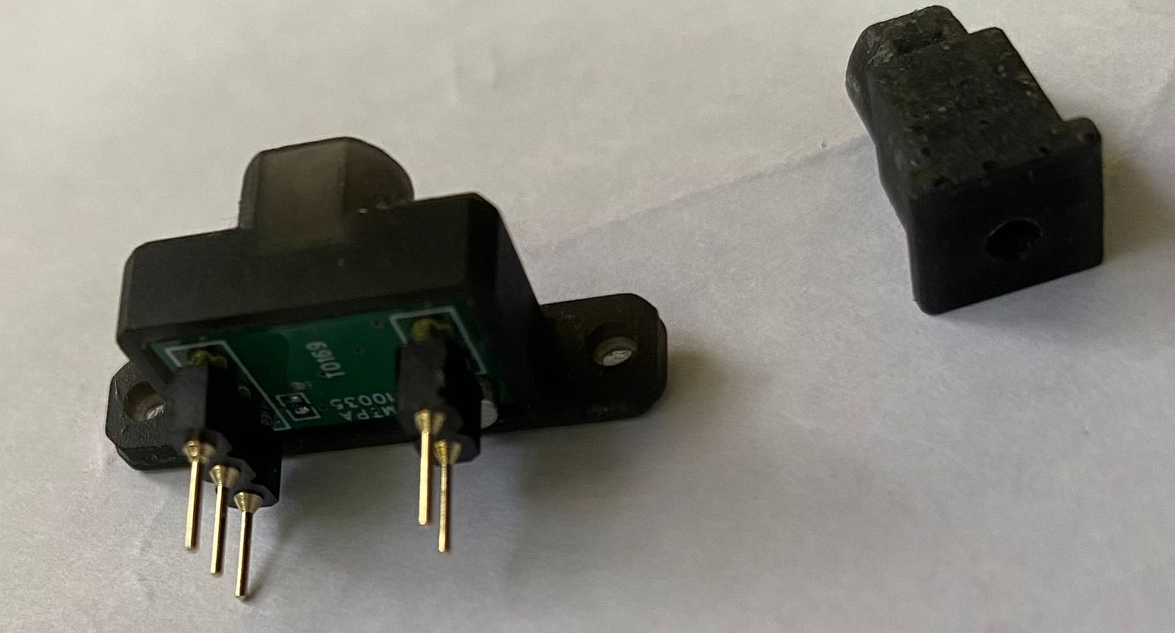
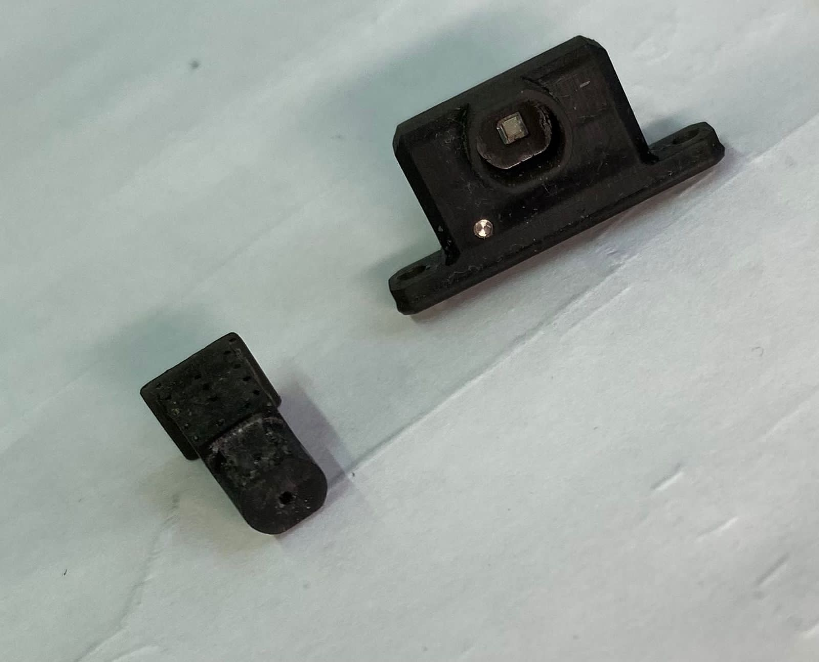
SensL 1x1 SiPM with factory pin adapter and mounted in connector

Slide 16
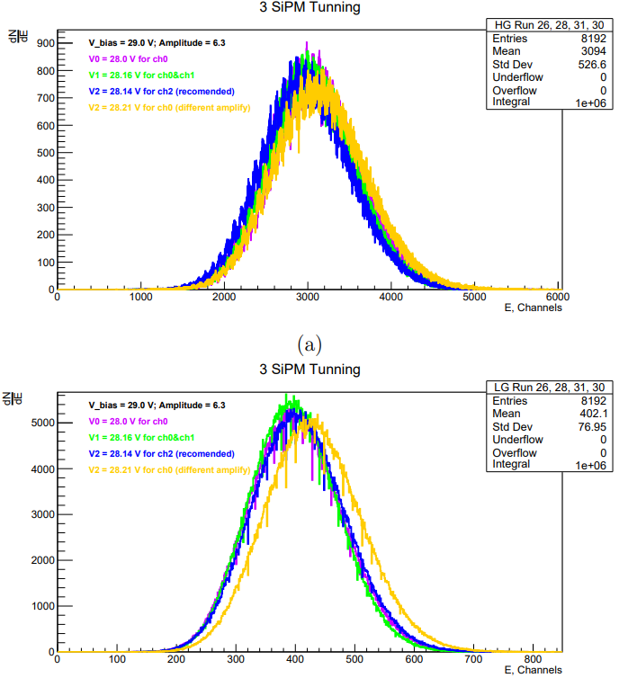
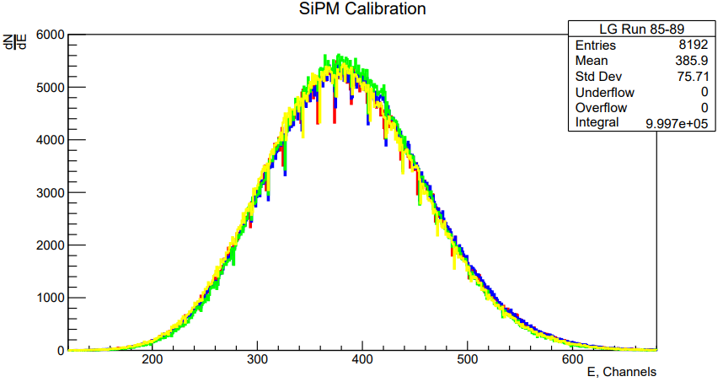
SiPM Calibration
CAEN Fix channel amplify
difference
Using beta-source
Led Driver CAEN SP5601

Slide 17
Experiment setup
The Spin Physics Detector collaboration proposes to install a universal detector in the second interaction point of the NICA collider under construction (JINR, Dubna) to study the spin structure of the proton and deuteron and the other spin-related phenomena with polarized proton and deuteron beams at a collision energy up to 27 GeV and a luminosity up to 10³² cm⁻² s⁻¹
The SPD BBC is designed to have 16 sectors with 25 tiles in each sector in one wheel. Each tile is a separate signal source that should be read using silicon photomultiplier (SiPM), connected to WLS fiber. The amount of readout channels leads us to use CAEN FERS-5200 front-end readout system, that was designed for large detector arrays.
The main goals of the Beam-Beam Counters are:
the local polarimetry at SPD basing on the measurements of the azimuthal asymmetries of polarized proton beams;
the monitoring of beam collisions;
1

Slide 18
Material selection: CKTN E VS OK-72
Line
3 (L;R)
2 (L;R)
1 (L;R)
central
a)
b)
Comparison of OK-72 (green) and CKTN (purple) for a) line 1 (76.24% of A and 23.66% of B) and b) line 3 (70% of A and 30% of B) tiles
Brand | Viscosity, cPs | Operating T Range, °C | Spectral Characteristics | Refractive index
CKTN MED Е | 15 · 10³ | — | 92-96% at 500 nm | 1.606
ОК-72 | — | -60 to +60 | 99% at 400-2700 nm | 1.587
For the study we used matted tiles and different compositions of A to B components for OK-72 cement. As for CKTN, in both cases and for all comparisons we used the same 100 of A to 3.2 of B ratio, as it is written in data sheet.
Fit Param-s | Row 1 CKTN | Row 1 OK-72 | Row 3 CKTN | Row 3 OK-72
Mean, Channels | 372.9 | 254.4 | 406.9 | 412.3
Width, Channels | 28.5 | 17.6 | 30.3 | 36.2
Since OK-72 is easier to apply due to its low viscosity and extended curing time (compared to CKTN mark E), but in view of the fact that such a slight difference in ratio of the cement's components affects on light collection, the deeper research should be conducted in future
4

